Slide 1

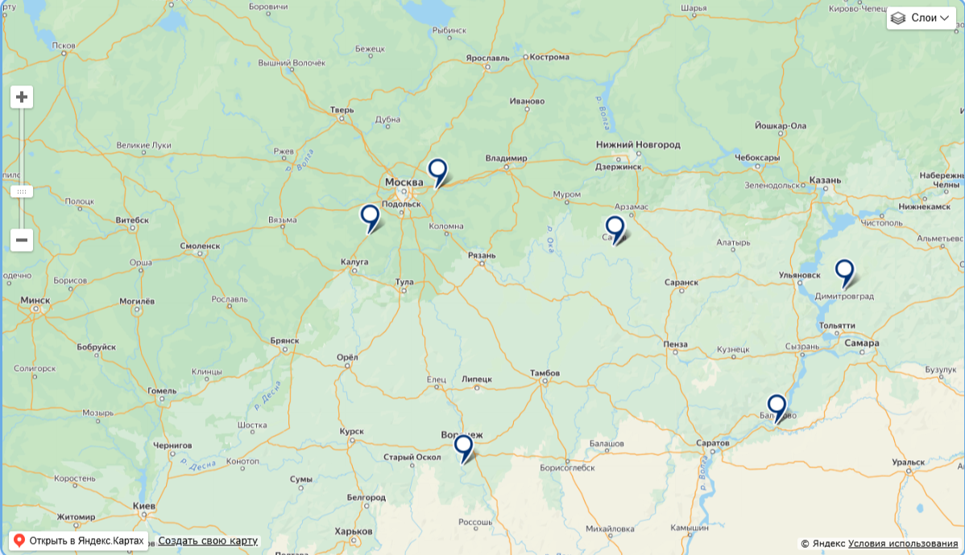

UI\UX
Функционал
STARLINE
UI\UX
Функционал
POCATOM

Slide 2
UI\UX
Функционал
Функционал

Slide 3

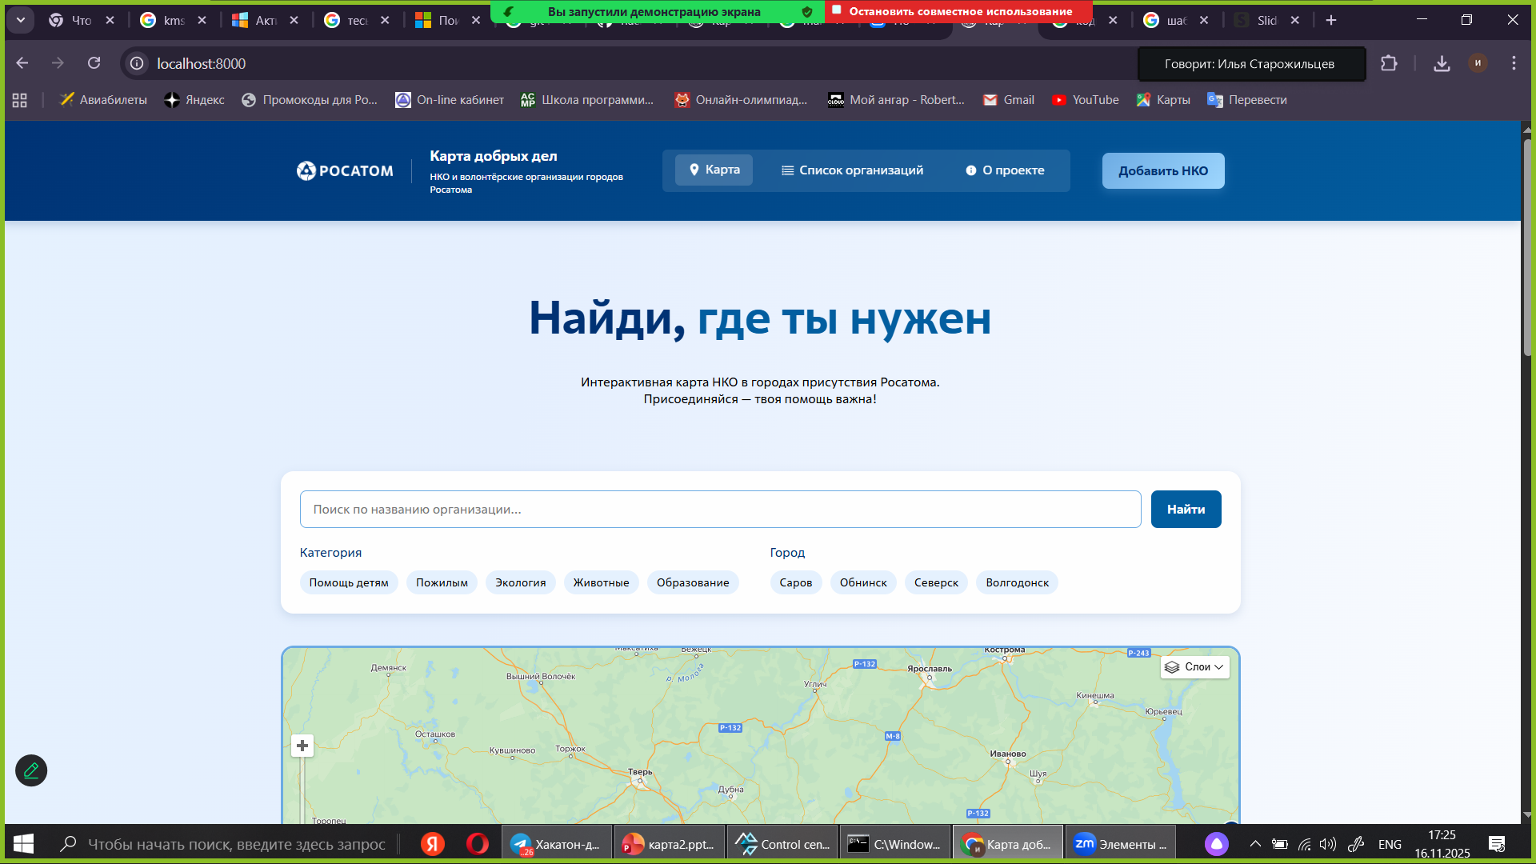
UI\UX
Функционал
UI\UX
Функционал
Функционал

Slide 4
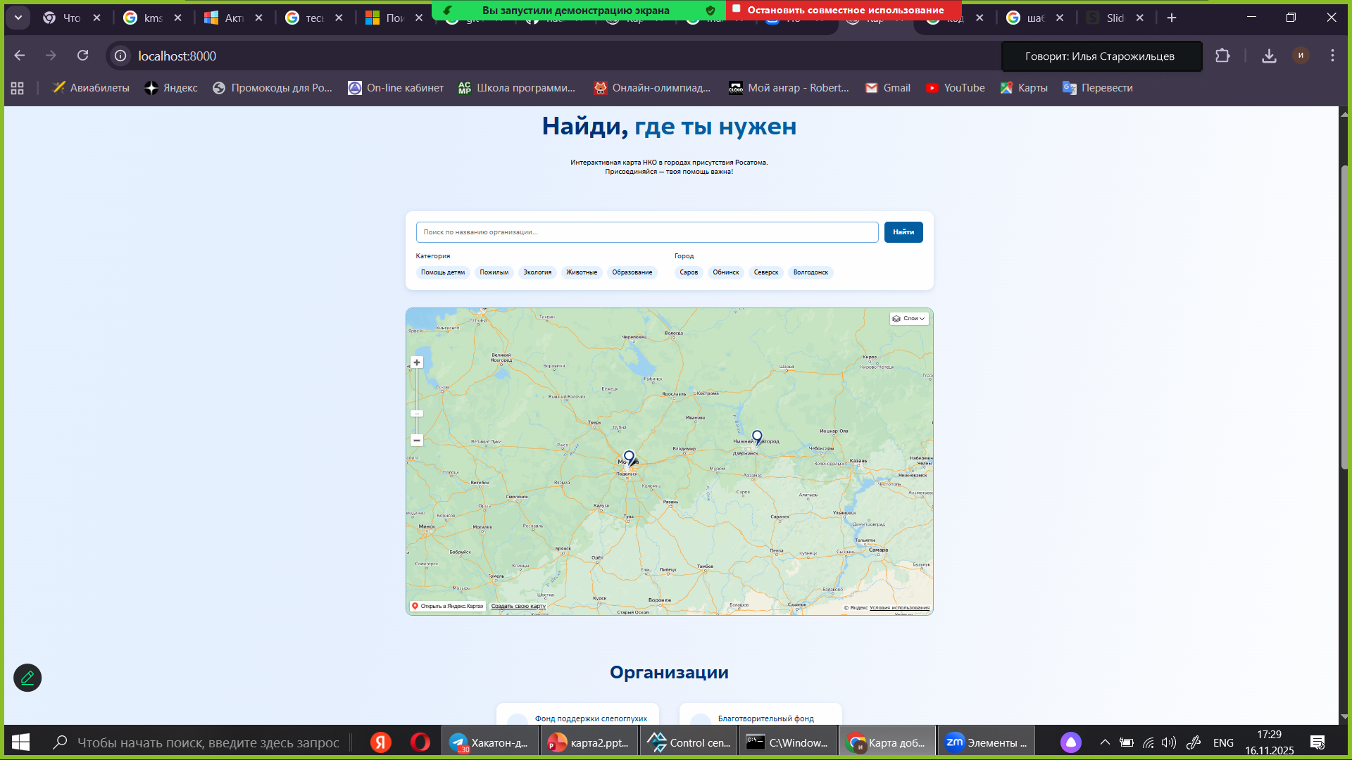
UI\UX
Функционал
UI\UX
Функционал
Функционал

Slide 5
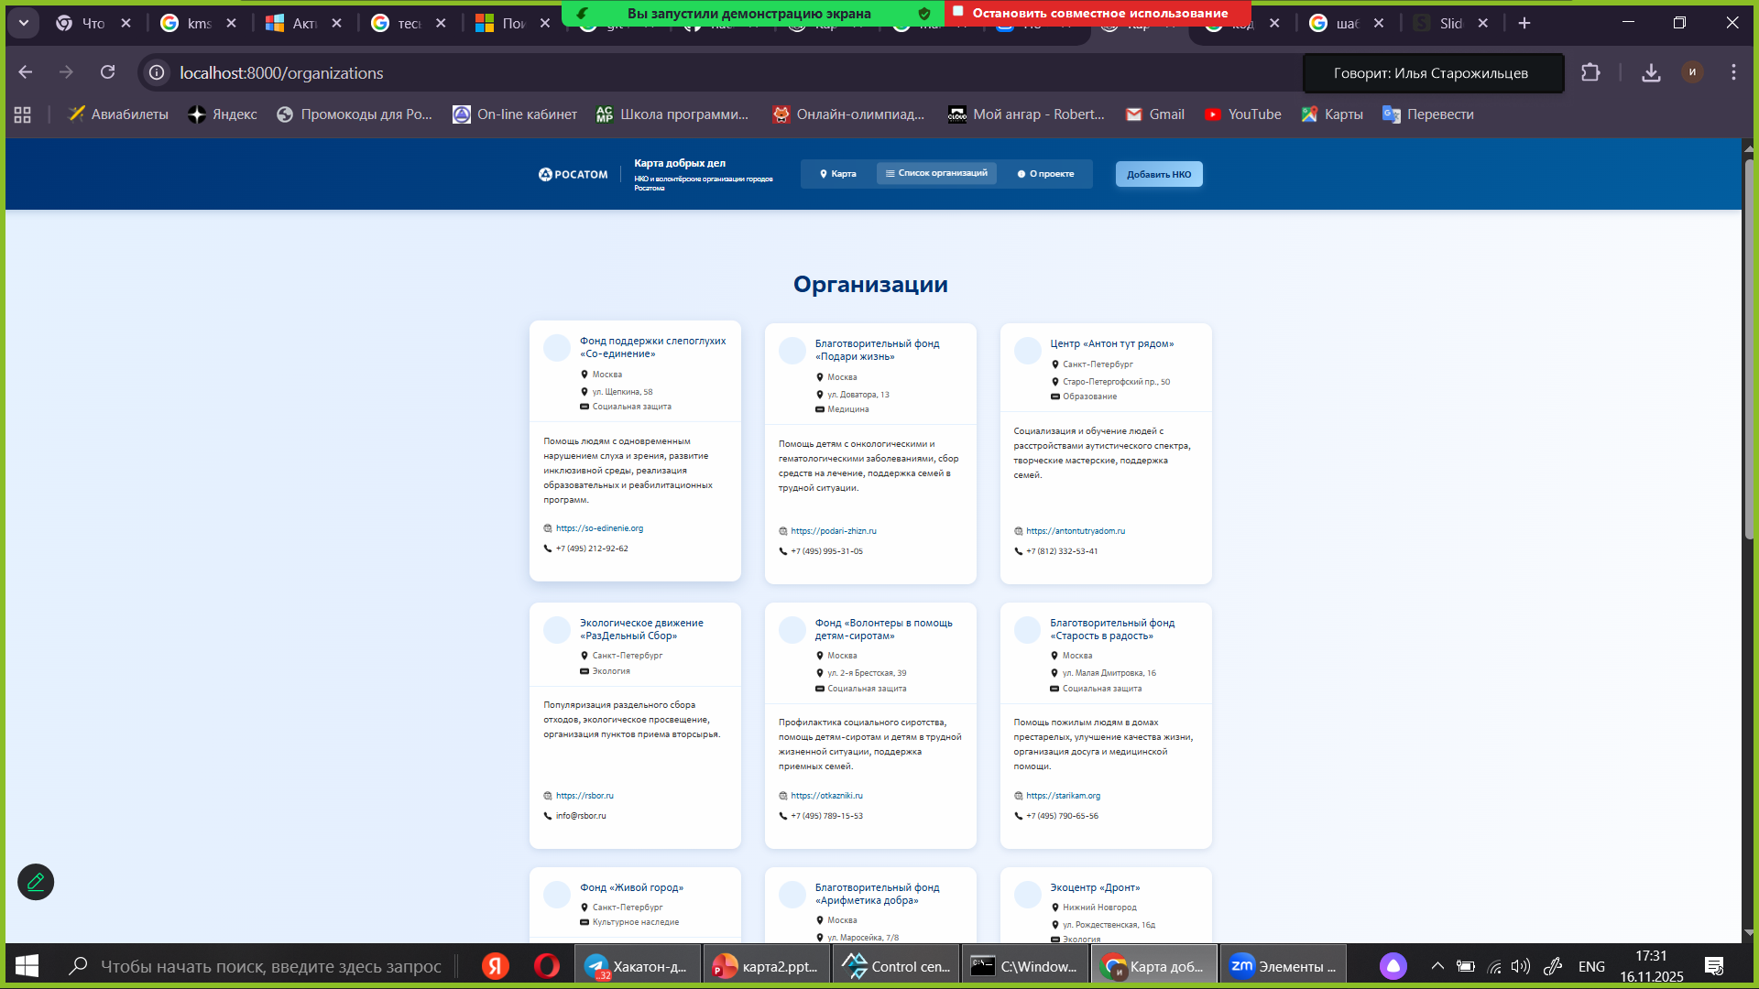
UI\UX
Функционал
UI\UX
Функционал
Функционал

Slide 6
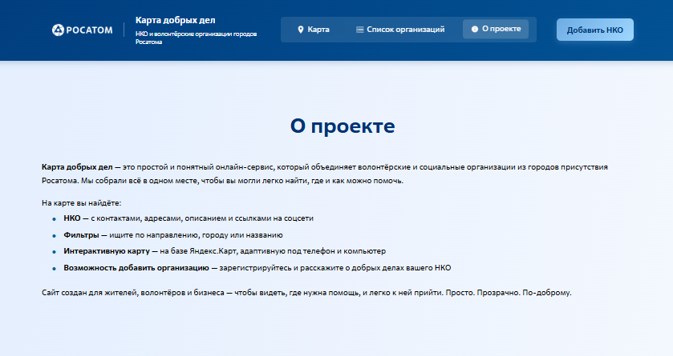
UI\UX
Функционал
UI\UX
Функционал
Функционал

Slide 7
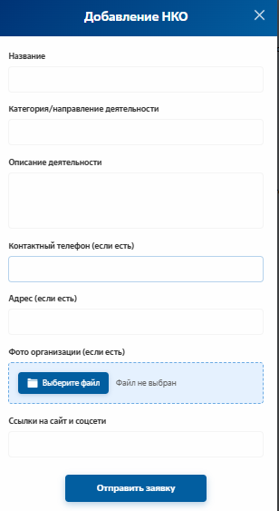
UI\UX
Функционал
UI\UX
Функционал
Функционал

Slide 8
UI\UX
Функционал
UI\UX
Функционал
Функционал

Slide 9
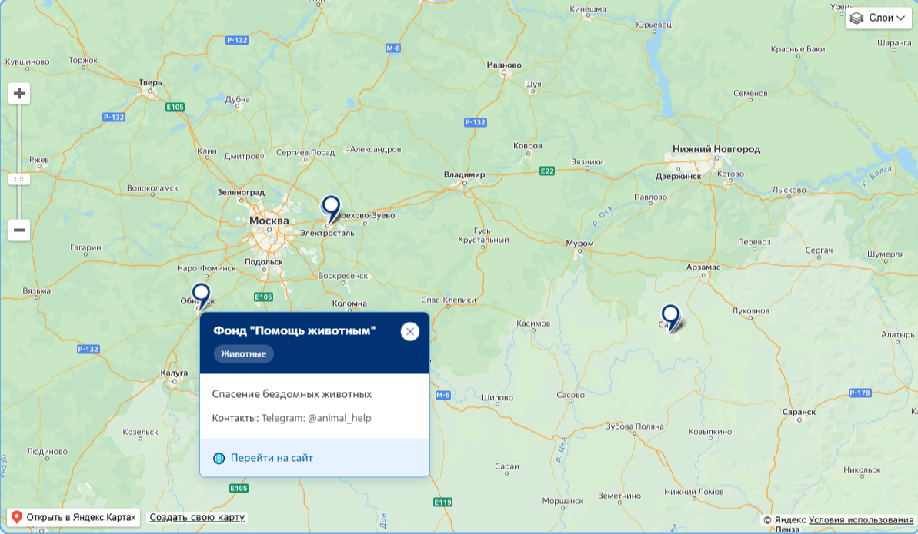
UI\UX
Функционал
Функционал
UI\UX
Функционал

Slide 10
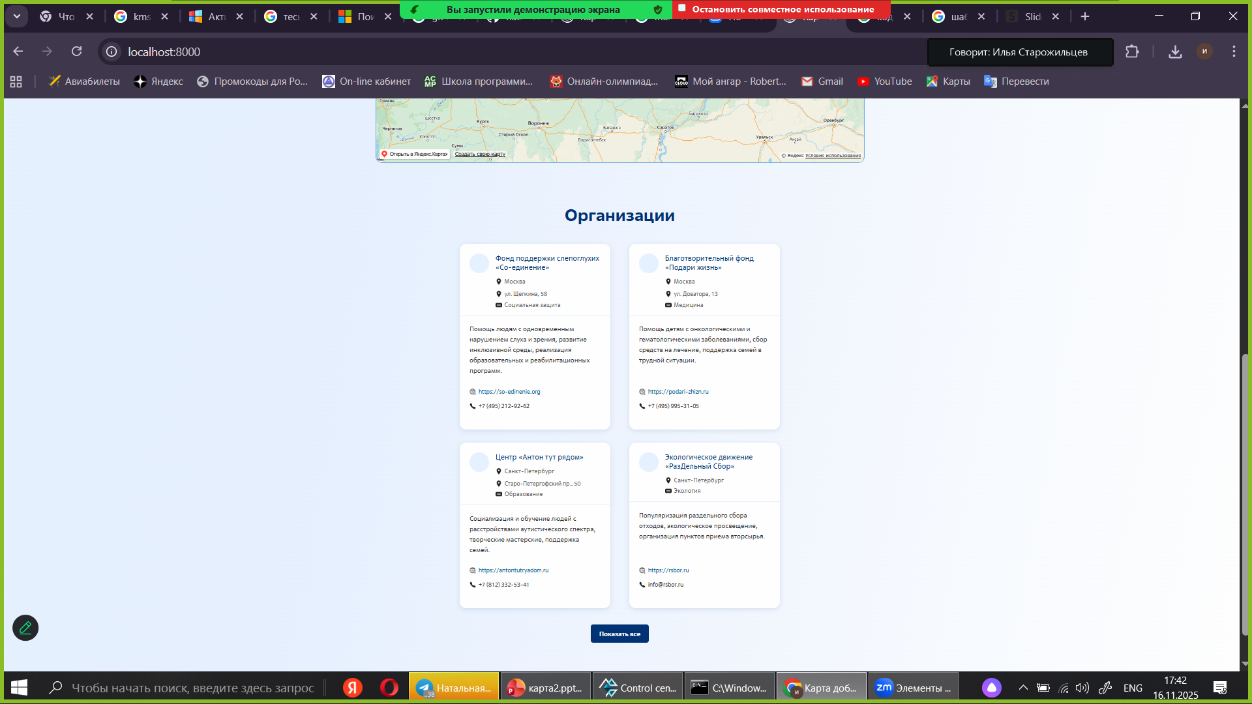
UI\UX
Функционал
Функционал
UI\UX
Функционал

Slide 11
UI\UX
Функционал
Функционал
UI\UX
Функционал

Slide 12
UI\UX
Функционал
Функционал

Slide 13
UI\UX
Функционал
VUE 3 c
Composition API
SCSS
Функционал
DOCKER
FastApi
PostgreSQL
Directus

Slide 14
UI\UX
Функционал
Функционал

Slide 15
UI\UX
Функционал
Функционал

Slide 16
UI\UX
Функционал
Функционал

Slide 17
РАЗВИТИЕ
Фильтрация
Подключить fronted к backend
Форма добавления заглушена, но реализована валидация
Добавление авторизации
Настроить пути администрации

